Slide 1
Слушатели

Slide 2
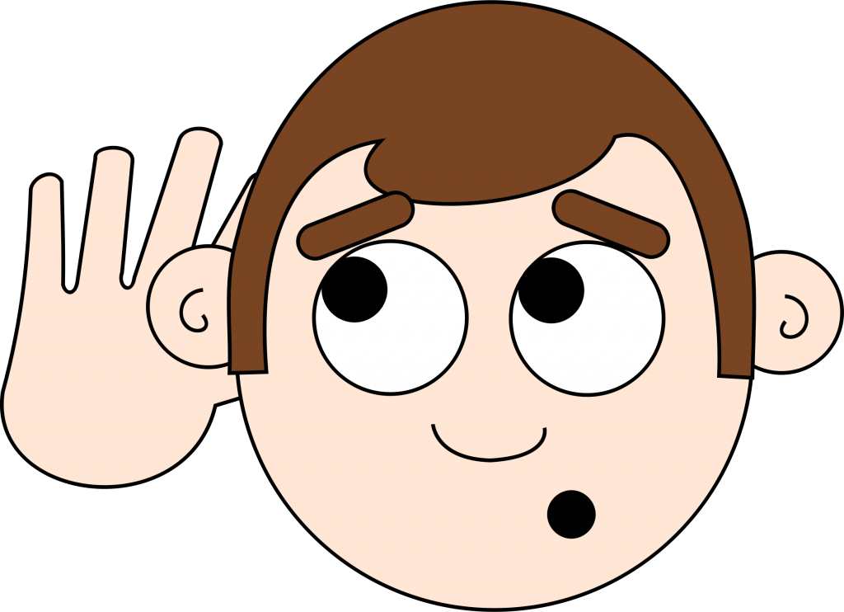



OnClickListener()
onClick(){}
Слушатель

Slide 3
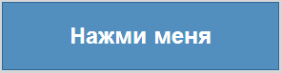
1
2
OnClickListener buttonListener = new OnClickListener() {
@Override public void onClick(View v) { // реакция на нажатие кнопки } };
3
btnCancel.setOnClickListener(oclBtnCancel);
Связь кнопки и слушателя

Slide 4
OnLongClickListener buttonLongListener = new OnLongClickListener() {
@Override
public void onLongClick(View v) { // реакция на долгое нажатие кнопки } };
btnIn.setOnLongClickListener(longClickListener);
Долгое нажатие на кнопку

Slide 5
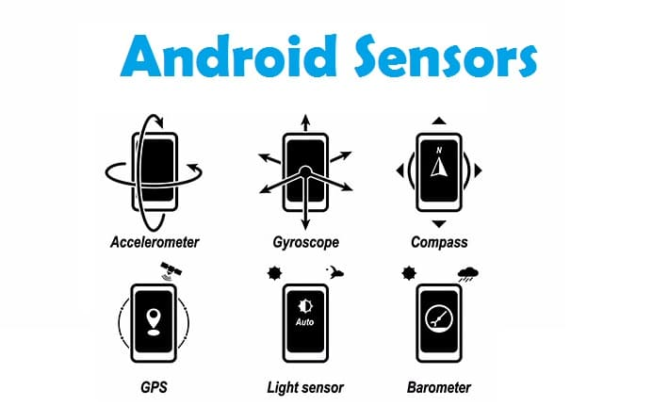
Сенсоры

Slide 6
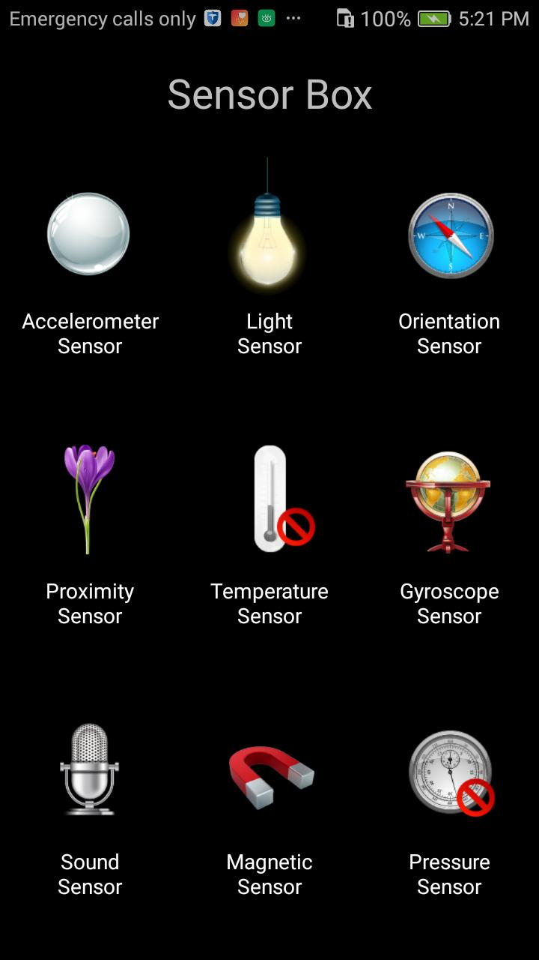
Типы сенсоров

Slide 7
- SensorManager.SENSOR_DELAY_FASTEST — самая высокая возможная частота обновления показаний датчиков;
- SensorManager.SENSOR_DELAY_GAME — частота, используемая для управления играми;
- SensorManager.SENSOR_DELAY_NORMAL — частота обновлений по умолчанию;
- SensorManager.SENSOR_DELAY_UI — частота для обновления пользовательского интерфейса.
Частота обновлений данных датчика

Slide 8
- SensorManager.SENSOR_STATUS_ACCURACY_LOW - данные, предоставляемые датчиком, имеют низкую точность и нуждаются в калибровке.
- SensorManager.SENSOR_STATUS_ACCURACY_MEDIUM - средней степени точности датчика и том, что калибровка может улучшить результат.
- SensorManager.SENSOR_STATUS_ACCURACY_HIGH - показатели датчика точны настолько, насколько это возможно.
- SensorManager.SENSOR_STATUS_UNRELIABLE – недостоверные данные
Точность датчика

